Slide 1
Система контроля версий Git
Задачи :
Резервное копирование и восстановление
Синхронизация
Отмена изменений
Контроль изменений
Возможность командной работы
Достоинства:
Скорость
Простота дизайна
Поддержка нелинейной разработки (тысячи параллельных веток)
Полная распределённость
Возможность эффективной работы с большими проектами

Slide 2
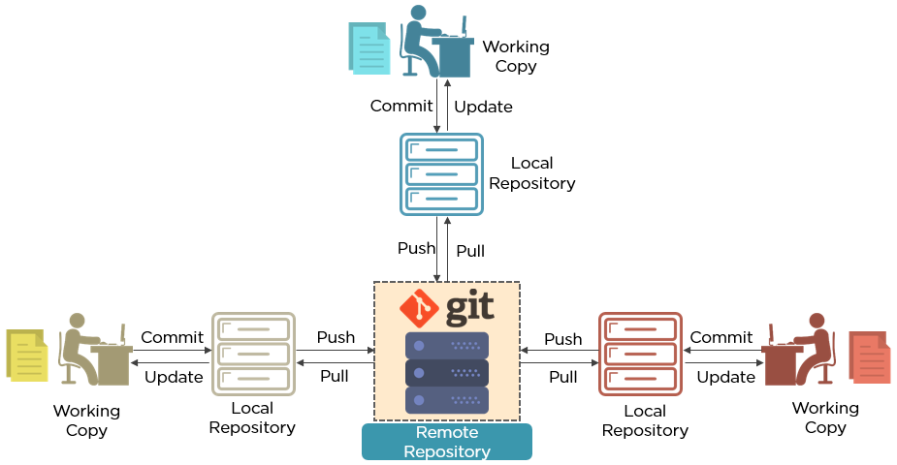
Схема работы с репозиторием Git

Slide 3
Графические интерфейсы
Существует несколько графических интерфейсов для работы с Git
GitHub Desktop
GitKraken
SmartGit
SourceTree
TortoiseGit

Slide 4
TortoiseGit – это …
TortoiseGit — графический клиент системы контроля версий для ОС семейства Microsoft Windows. Распространяется по лицензии GNU PL. Обеспечивает совместную работу членов команды. Позволяет легко вносить изменения в общий репозиторий и получать изменеия от других членов команды.
https://tortoisegit.org/about/

Slide 5
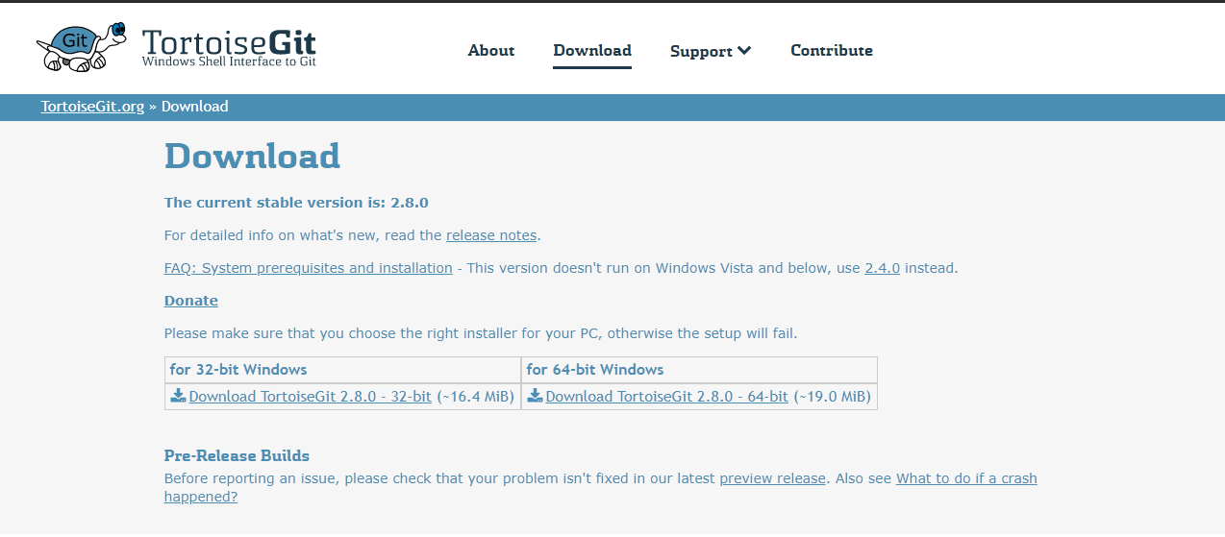
Где скачать?
https://tortoisegit.org/download/

Slide 6
GitHub – это …
GitHub – это крупнейший веб-сервис для хостинга IT-проектов и их совместной разработки.
Веб-сервис основан на системе контроля версий Git и разработан на Ruby on Rails и Erlang компанией GitHub, Inc (ранее Logical Awesome). Сервис бесплатен для проектов с открытым исходным кодом и (с 2019 года) небольших частных проектов, предоставляя им все возможности (включая SSL), а для крупных корпоративных проектов предлагаются различные платные тарифные планы.
Помимо участия в определённом проекте, GitHub позволяет пользователям общаться с единомышленниками.

Slide 7
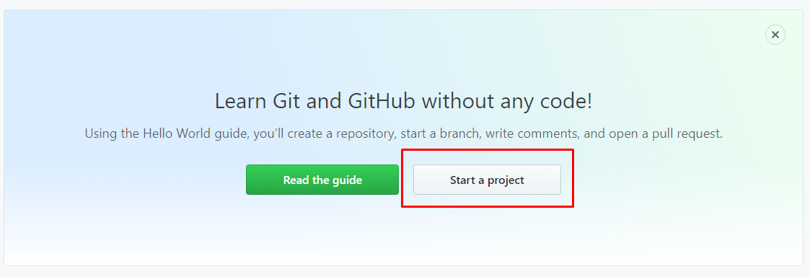
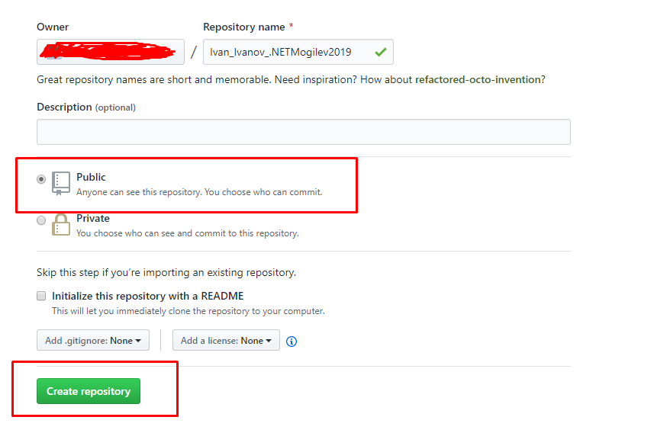
Регистрация
Все задания, которые Вы будите выполнять, должны храниться в репозитории. Это обеспечит доступ к Вашим работам людям, которые будут их проверять. Для этого Вам необходимо зарегистрироваться на портале https://github.com/ и создать Public-репозиторий.

Slide 8
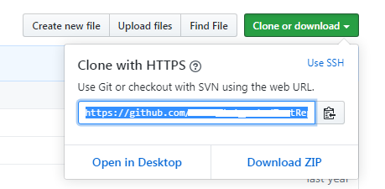
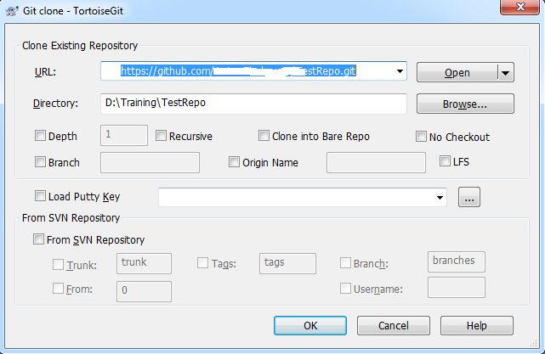
Клонирование репозитория
После создания репозитория в GitHub еще необходимо создать копию этого же репозитория у себя на компьютере. Для этого все клиенты, работающие с Git, предоставляют операцию клонирования. После выполнения этой операции Вы получите точную копию удаленного репозитория у себя локально. Необходимая последовательность действий представлена далее.
На странице с информацией о Вашем репозитории найдите кнопку Clone or Download, нажав на неё Вы сможете скопировать URL, который Вам понадобится для клонирования репозитория. (Рисунок 1)
Создайте на жестком диске Вашего компьютера папку, в которую будет клонироваться репозиторий. После установки TortoiseGit в контекстное меню будут интегрированы элементы для работы с Git. Нажав правой кнопкой мыши по созданной папке выберите Git Clone. Вставьте скопированный адрес репозитория в поле URL и нажмите OK. (Рисунок 2).
Рисунок 1. Кнопка для клонирования репозитория
Рисунок 2. Окно TortoiseGit для клонирования репозитоия

Slide 9
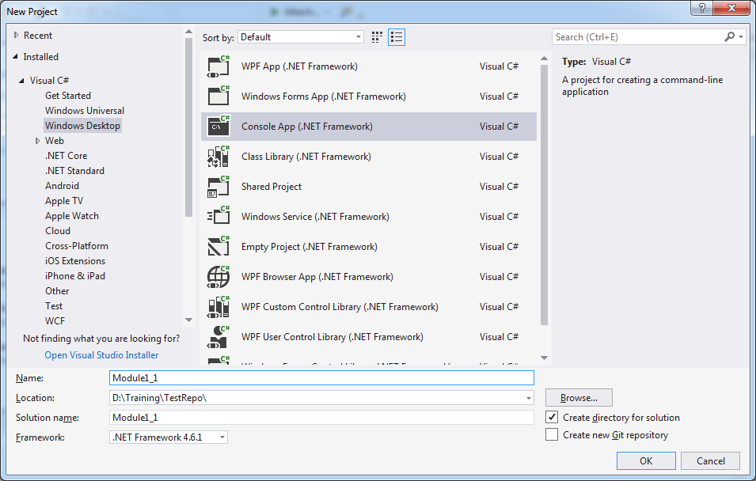
Начало работы с локальным репозиторием
После клонирования репозитория в выбранной Вами папке создастся папка с названием эквивалентным названию Вашего репозитория. В ней необходимо проводить всю работу.
Добавьте в эту папку файл .gitignore, который Вы сможете найти в разделе Attachments в Grow. Данный файл представляет собой список путей к файлам и папкам, которые будут игнорироваться системой контроля версий. Подробнее про gitignore можно прочитать здесь https://git-scm.com/book/ru/v1/Основы-Git-Запись-изменений-в-репозиторий#Игнорирование-файлов.
Создайте в этой папке консольное приложение используя Visual Studio. Обратите внимание на поля Name и Location. При именовании проектов рекомендуется придерживаться данного шаблона.

Slide 10
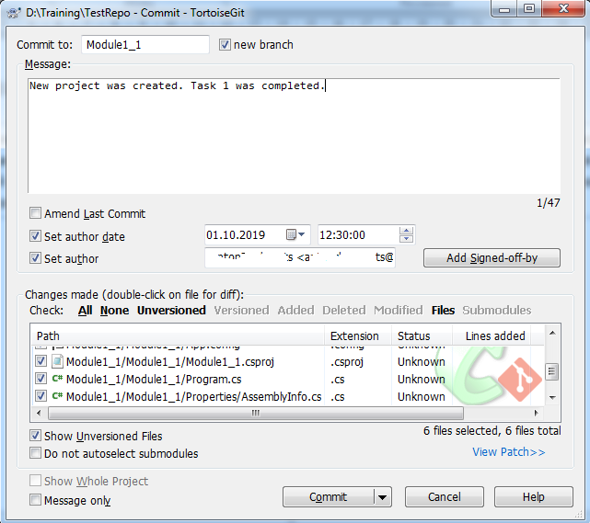
Загрузка изменений в удаленный репозиторий
После выполнения задания из модуля 1 Вам необходимо отправить это задание на проверку. Для этого необходимо воспользоваться программой для работы с системой контроля версий. Для этого нужно нажать правой кнопкой мыши по папке с названием репозитория. После этого откроется окно, представленное на рисунке. В поле changes made отображается список новых файлов либо файлов в которых производились изменения. Обратите внимание на поле Commit to, в него необходимо ввести название ветки. Рекомендуется именовать ветки согласно указанному шаблону. В поле Message добавить комментарий к коммиту. В поле Changes made можно указать файлы, которые должны попасть в коммит. После установки автора и даты можно нажать на кнопку Commit & Push . В следующем окне в разделе Ref в поле Remote указать ветку Module1_1. (Данной ветки нет в удалённом репозитории и она будет создана) После нажатия кнопки OK изменения будут добавлены в удаленный репозиторий. В окне вывода результатов операции вам будет доступна ссылка на создание Pull request.

Slide 11
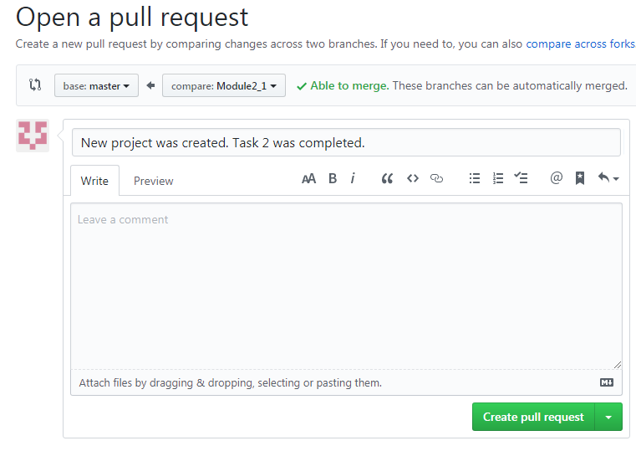
Создание Pull Request (PR)
После перехода по ссылке для создания PR можете добавить комментарии и нажать кнопку Create pull request. Будет создан PR, ссылку на который Вам будет нужно отправить

Slide 12
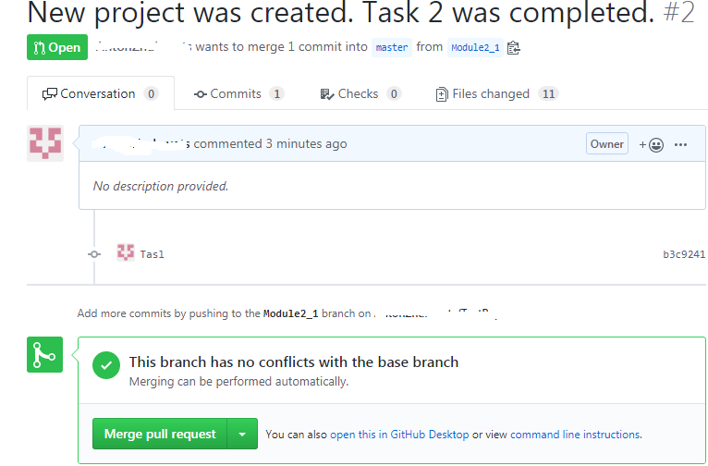
Проверка задания
Возможные комментарии со стороны проверяющего можно смотреть в разделе Conversation. После проверки задания PR будет вмержен в основную ветку (master)

